Slide 1




DAZU (다쥬:다양한 주방)
주변 맛집의 인기 메뉴가 우리 집으로! 동네 음식점과 연결된 온라인 쿠킹 클래스
정예림
팀장
Frontend
조현철
팀원
Backend
김지은
팀원
Frontend
조희은
팀원
Backend
D104팀

Slide 2



CONTENTS
기획배경
기획내용
팀 소개

Slide 3
기획배경

Slide 4
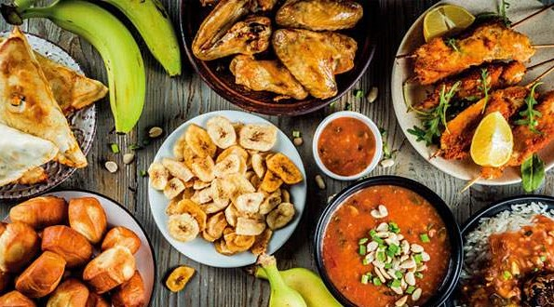




dazu104
5
사회적 가치
공감
사회적 가치
공감
p1
기획배경
기획내용
팀 소개

Slide 5
dazu104
5
01
“
”
소상공인들의
경제적 어려움
p1
기획배경
기획내용
팀 소개

Slide 6
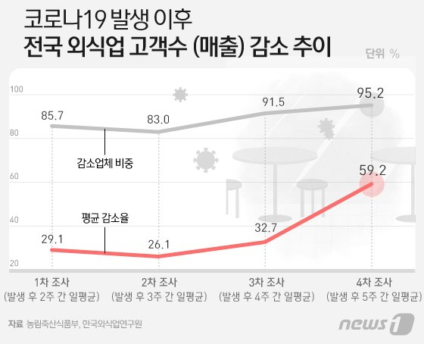




dazu104
5
휴 쉽지 않구만..
01
p1
“
”
기획배경
기획내용
팀 소개
가게 면적당
인원 제한해!!

Slide 7
dazu104
5
01
“
”
사람들의
라이프 스타일 변화
p1
02
기획배경
기획내용
팀 소개

Slide 8


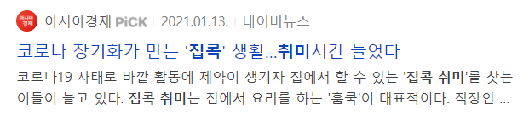
dazu104
5
01
p1
02
기획배경
기획내용
팀 소개

Slide 9
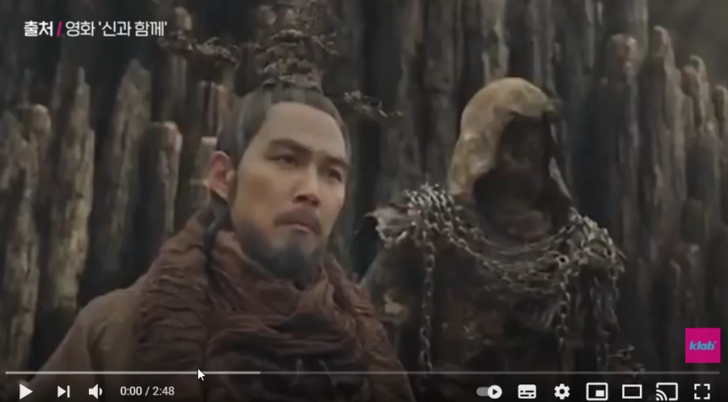
dazu104
5
나태지옥, 한국인 자리 없는 것으로 알려져 충격…
p1
기획배경
기획내용
팀 소개

Slide 10



dazu104
5
01
p1
02
기획배경
기획내용
팀 소개
방구석 취미생활

Slide 11
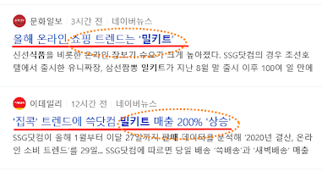
dazu104
5
01
“
”
올해의 쇼핑 트렌드
p1
02
밀키트 Meal-Kit
03
기획배경
기획내용
팀 소개

Slide 12
dazu104
5
01
밀키트
p1
02
Meal(식사)
Meal(식사)
Kit(세트,키트)
Kit(세트,키트)
03
기획배경
기획내용
팀 소개

Slide 13
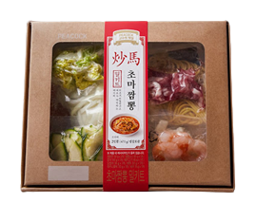

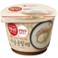
dazu104
5
“
”
01
밀키트
p1
02
간편하게 데워먹는
요리에 필요한 손질 재료가 동봉된
가정간편식
식자재 키트
03
기획배경
기획내용
팀 소개

Slide 14





dazu104
오늘은
내가 요리사!
5
밀키트
01
p1
02
03
기획배경
기획내용
팀 소개

Slide 15
기획내용

Slide 16







#1 소상공인의 경제적 어려움
dazu104
5
p2
#3밀키트
기획배경
기획내용
팀 소개
#2방구석
취미생활

Slide 17


소상공인의 경제적 어려움
dazu104
5
DAZU
p2
다:쥬[多廚][dazu]
① ‘다양한 주방’의 줄임말
② 동네 음식점과 주민들을 연결해주는 온라인 쿠킹 클래스
다쥬만 있다면 우리집 근처 맛집 메뉴가 우리집으로!
명
LIVE cooking class
밀키트
전국 단위의 가게
전국 단위의 가게
기획배경
기획내용
팀 소개
방구석
취미생활
예

Slide 18


dazu104
5
DAZU
p2
LIVE cooking class
고객 거주지 기반의 가게
기획배경
기획내용
팀 소개

Slide 19








dazu104
5
요리 꿀팁
온라인 쿠킹클래스 & 밀키트
p2
수익 극대화
맛있는 식사
기획배경
기획내용
팀 소개
집콕 취미생활

Slide 20
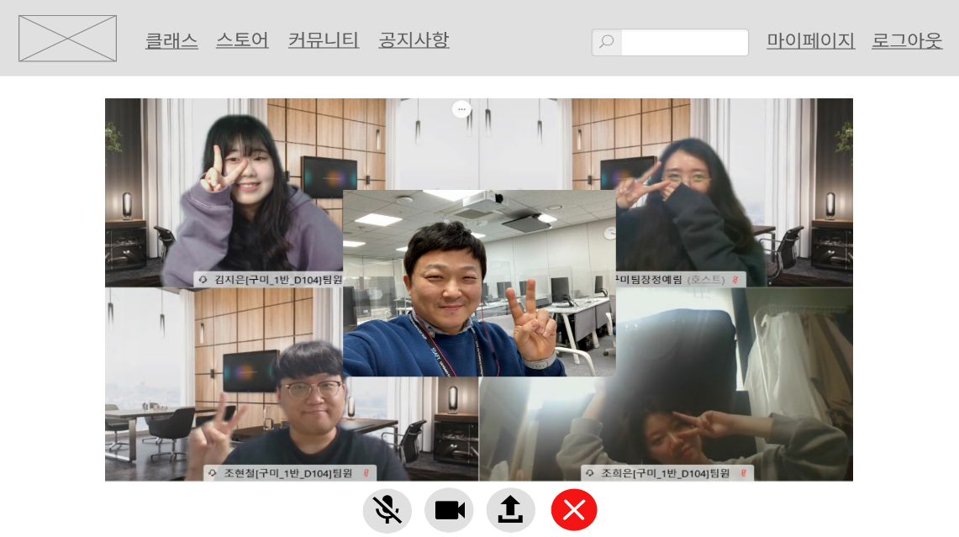
D
AZU’S
dazu104
1
2
3
5
SERVICE
자체 화상회의 서비스
p2
# 별도의 플러그인 X
# 별도의 플러그인 X
# 쉬운 접근성
# 쉬운 접근성
기획배경
기획내용
팀 소개
# WebRTC
# WebRTC

Slide 21
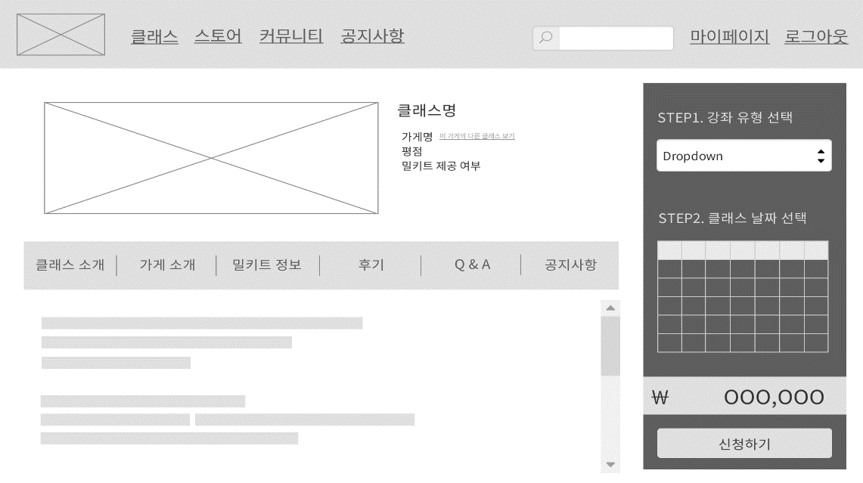
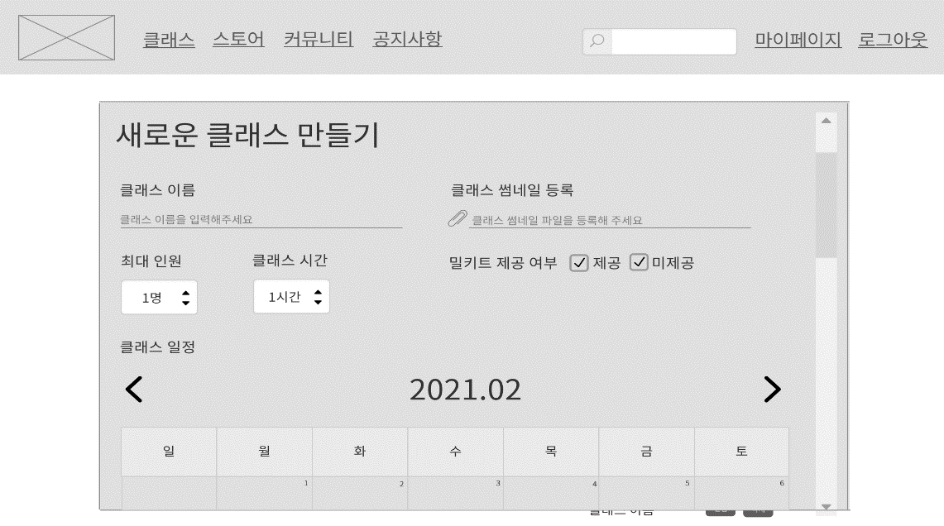
D
AZU’S
dazu104
1
2
3
5
SERVICE
스토어 서비스
p2
# 클래스 & 밀키트 구입
# 클래스 & 밀키트 구입
# 클래스 & 밀키트 판매
# 클래스 & 밀키트 판매
기획배경
기획내용
팀 소개
# 직접 수정/관리
# 직접 수정/관리

Slide 22
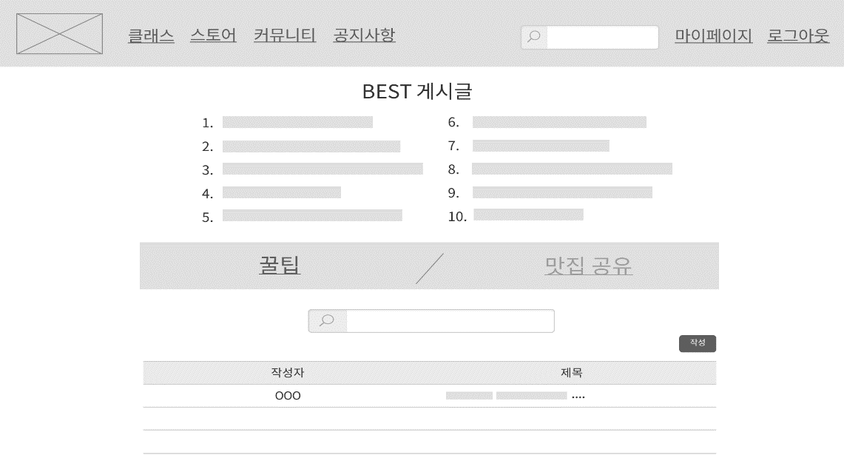
D
AZU’S
dazu104
1
2
3
5
SERVICE
커뮤니티 서비스
p2
# 주변 이웃과 교류
# 주변 이웃과 교류
# 요리 꿀팁
# 요리 꿀팁
기획배경
기획내용
팀 소개
# 맛집 정보
# 맛집 정보

Slide 23
팀 소개

Slide 24

dazu104
5
못
일
못
!
대
일
말
!
대
은
말
려
사
은
려
사
p3
기획배경
기획내용
팀 소개

Slide 25


dazu104
사대일은 못말려
최고의 팀원으로 구성되었습니다!
5
성별 분포현황
p3
여자 4명, 남자 1명
기획배경
기획내용
기대효과
팀 소개
구소현
정예림
김지은
조희은
조현철

Slide 26
dazu104
사대일은 못말려
최고의 팀원으로 구성되었습니다!
5
소속별 분포현황
p3
취업 1명, SSAFY 4명
기획배경
기획내용
팀 소개
구소현
정예림
김지은
조희은
조현철

Slide 27

dazu104
사대일은 못말려
최고의 팀원으로 구성되었습니다!
5
전공별 분포현황
p3
산업공학 1명, 전자공학 1명, 컴퓨터공학 2명
기획배경
기획내용
팀 소개
정예림
김지은
조희은
조현철

Slide 28
dazu104
사대일은 못말려
최고의 팀원으로 구성되었습니다!
5
개발 파트별 분포현황
p3
Front-End 2명, Back-End 2명
기획배경
기획내용
팀 소개
정예림
김지은
조희은
조현철

Slide 29




예
림
dazu104
예
림
정
정
5
# 절대권력 팀장님
# 4조 유일한 이성
# 웃음 사냥꾼
p3
기획배경
기획내용
팀 소개
정예림
김지은
조희은
조현철

Slide 30
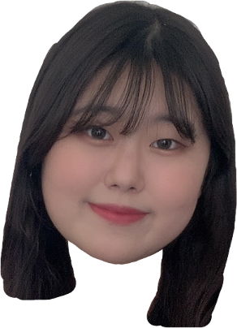
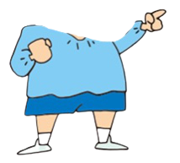
dazu104
지
은
지
은
김
김
5
# 발표자료 전문가
# 근데 발표는 못함^^
# 웃음 스타터
p3
기획배경
기획내용
팀 소개
정예림
김지은
조희은
조현철

Slide 31


dazu104
희
은
희
은
조
조
5
# 실세는 막내
# 오딧세이브레이커ㅠ
# 웃음 부스터
p3
기획배경
기획내용
팀 소개
정예림
김지은
조희은
조현철

Slide 32
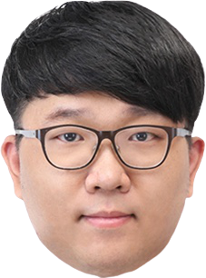

현
철
dazu104
현
철
조
조
5
# 축복받은 청일점
# 따봉남
# DB장인
p3
기획배경
기획내용
팀 소개
정예림
김지은
조희은
조현철

Slide 33
감사합니다

